Slide 1
SİYASET BİLİMİ VE KAMU YÖNETİMİ BÖLÜMÜ
Oryantasyon Programı
Kırklareli Üniversitesi
Bilgeliğe Yolculuk…
Siyaset Bilimi ve Kamu Yönetimi
Bölüm Başkanlığı

Slide 2
Sunum & Kapsam
İktisadi ve İdari Bilimler Fakültesi Tanıtımı
Siyaset Bilimi ve Kamu Yönetimi Bölümü Tanıtımı

Slide 3
İktisadi ve İdari Bilimler Fakültesi &
Genel Tanıtımı
Genel Tanıtım
Eğitim Öğretim Geliştirme Koordinatörlüğü-2023

Slide 4
Siyaset Bilimi ve Kamu Yönetimi Bölümü & Oryantasyon Programı
4
İktisadi ve İdari Bilimler Fakültesi /
Fiziksel Genel Tanıtımı
Alanlar | Açıklama
Birimdeki Bölümler | Siyaset Bilimi ve Kamu Yönetimi, Çalışma Ekonomisi ve Endüstri İlişkileri, İşletme, İktisat, Maliye, Uluslararası İlişkiler,
Birim Derslikleri | Merkezi Derslik 2- 3. Kat. 300-320 arası derslikler
Kütüphane | 1 Merkez Kütüphane Kayalı Kampüsü
Spor Alanları | Kapalı Spor Salonu, Fitness Salonu, Stadyum, Açık Hava Basketbol, Voleybol ve Tenis Sahaları
Konferans Salonu | Hasan Zan Konferans Salonu, Merkezi Derslik 2
Laboratuvar | Finans Laboratuvarı
Atölye
Dinlenme Alanları
Yemekhane | Merkezi Kampüs Yemekhanesi
Akademik Personel Ofisleri
Merkezi Derslik 2 1-2-3. Katlar
Fotokopi & Kırtasiye
Kayalı Fotokopi
Şehir Merkezindeki Alternatif Fotokopiciler

Slide 5
Siyaset Bilimi ve Kamu Yönetimi Bölümü & Tanıtımı
Siyaset Bilimi ve Kamu Yönetimi Bölümü Fiziksel Alt Yapı
Siyaset Bilimi ve Kamu Yönetimi Bölümü Sosyal Aktivite ve Yaşam Alanları
Eğitim Öğretim Geliştirme Koordinatörlüğü-2023

Slide 6
Siyaset Bilimi ve Kamu Yönetimi Bölümü & Oryantasyon Programı
6
Bölümdeki Fiziksel Alt Yapı ve Diğer Koşullar
Alanlar | Açıklama
Bölüm Derslikleri | 304 1. Sınıf, 314 2. Sınıf, 317 3. Sınıf, 308 4. Sınıf
Akademisyen Ofisleri | Merkezi Derslik 2. 1-2-3. Katlar
Sosyal Etkinlik Alanı | Spor Salonu, Kütüphane, Kampüs İçindeki Mekanlar
Bölüm Sosyal Medya Hesapları: | Instagram: @klu.kamu
 | Twitter: @klukamu
 | Web: https://kamu.klu.edu.tr/
Eğitim Öğretim Geliştirme Koordinatörlüğü-2023

Slide 7
Siyaset Bilimi ve Kamu Yönetimi Bölümü & Oryantasyon Programı
7
Bölümdeki Öğrenci Sayıları
Öğretim Türü | 1. Sınıf | 2. Sınıf | 3. Sınıf | 4. Sınıf
I. Öğretim | 74 | 87 | 18 | 9283
II. Öğretim | 56 | 54 | 11 | 47
2021 mezun sayısı
52
18

Slide 8
Siyaset Bilimi ve Kamu Yönetimi Bölümü & Oryantasyon Programı
8
Bölümdeki Anabilim Dalları ve Akademik Personel
Siyaset ve Sosyal Bilimler Anabilim Dalı
Doç. Dr. Nergiz AYDOĞDU
Dr. Öğr. Üyesi Toygar Sinan BAYKAN
Dr. Öğr. Üyesi Saadet ULAŞOĞU İMAMOĞLU
Dr. Öğr. Üyesi Günhan GAYIRHAN
Dr. Öğr. Üyesi Erhan ÖZŞEKER
Arş. Gör. Dr. Osman KOCAAGA

Slide 9
Siyaset Bilimi ve Kamu Yönetimi Bölümü & Oryantasyon Programı
9
Bölümdeki Anabilim Dalları ve Akademik Personel
Yönetim Bilimleri Anabilim Dalı
Doç. Dr. Oğuz KAAN
Arş. Gör. Burçak PARLAK
Arş. Gör. Oğuzhan KOCA (Görevlendirme)
Kentleşme ve Çevre Sorunları Anabilim Dalı
Prof. Dr. Kadriye Eylem ÖZKAYA LASSALLE
Dr. Öğr. Üyesi Sezgin SEZGİN

Slide 10
Siyaset Bilimi ve Kamu Yönetimi Bölümü & Oryantasyon Programı
10
Bölümdeki Anabilim Dalları ve Akademik Personel
Hukuk Bilimleri Anabilim Dalı
Doç. Dr. İskender GÜMÜŞ (Bölüm Başkanı)
Dr. Öğr. Üyesi Aygül KIZILAY GÜNEYLİOĞLU
Arş. Gör. Dr. Adem TAFRAN
Arş. Gör İlknur GÜL
Arş. Gör. Enis DUMAN

Slide 11
Siyaset Bilimi ve Kamu Yönetimi Bölümü & Oryantasyon Programı
11
Bölümden Mezun Bir Öğrencinin Sahip Olacağı Yeterlikler
Siyaset Bilimi ve Kamu Yönetimine ilişkin genel bilgi birikimini, temel teori ve uygulamalar çerçevesinde derinleştirmek.
Siyaset Bilimi ve Kamu Yönetimi alanına ilişkin güncel ve karmaşık konulara farklı açılımlar sağlayacak yeni bilimsel yöntemler geliştirebilmek, farklı disiplinlerde geliştirilen yöntemleri alana uyarlayabilmek.
Kamu hukuku mevzuatına olduğu kadar özel hukuk mevzuatına da hâkim, mevzuat değişikliklerini takip ederek mevzuatı yorumlayabilmek ve uygulamaya aktarabilmek.
Özgün ve yeni bilgileri analiz, sentez ve değerlendirmelerle siyaset bilimi ve kamu yönetimi alanında kullanabilmek
Sorunlara ve olgulara çeşitli açılardan bakabilmek, çözüm önerileri üretebilmek, program ve karar taslaklarını hazırlama yeteneğine sahip olabilmek.
Siyaset Bilimi ve Kamu Yönetiminin problemleri için çözüm alternatifleri önerebilmek ve bu alternatifleri kıyaslayabilmek.
Kamu kurum ve kuruluşları, siyasi kurumlar, özel sektör ve sivil toplum örgütlerinin insan kaynakları, halkla ilişkiler, mali yönetim ve denetim gibi yönetim alanlarının çeşitli düzeylerinde görev alabilecek nitelikleri kazanmak.
Bilişim teknolojileri, temel bilgisayar programları ve yönetim alanıyla ilgili bilgi sistemleri ile bu alandaki yenilikleri takip etme ve bunları etkili bir şekilde kullanabilmek
Yönetim alanına yenilik getiren veya yeni bir bilimsel yöntemin geliştirilmesi konusunda ulusal ve uluslar arası yayın yapmak.

Slide 12
Siyaset Bilimi ve Kamu Yönetimi Bölümü & Oryantasyon Programı
12
Çift Anadal Uygulaması
Çift Anadal, öğrenim gördüğü önlisans ya da lisans programında üstün başarı gösteren öğrencilerin esas programlarına yakın içerikteki ikinci bir programın derslerini de başarıyla geçerek çift diploma almalarını sağlayan uygulamadır.
Üniversitemizde Siyaset Bilimi ve Kamu Yönetimi öğrencileri, Çalışma Ekonomisi ve Endüstri İlişkileri, İktisat, Maliye, Sosyoloji, Uluslararası İlişkiler lisans programında Çift Anadal yapabilmektedir.
Çift Anadal programlarına başvuruda öğrenciler lisans programlarında anadal lisans diploma programlarının en erken üçüncü yarıyıl, en geç dört yıllık programlarda beşinci yarıyıl başında başvurabilir.
Siyaset Bilimi ve Kamu Yönetimi Çift Anadal koordinatörü Arş. Gör. İlknur GÜL’dür. Detaylı bilgilere fakültemiz web sayfası üzerinden Hızlı Menü araçları içerisindeki Çift Anadal/Yan Dal sekmesinden ulaşabilirsiniz.
(2) Bir öğrencinin ön lisans ve lisans diploma programlarında, çift anadal programına başvurabilmesi için; a) Kayıtlı olduğu anadal diploma programında, bulunduğu döneme kadar tüm derslerini almış ve başarmış olması gerekir. b) Anadal diploma programındaki genel ağırlıklı not ortalamasının 4.00 üzerinden en az 3.00 (BB harf notu, yüzlük sistemde 80-84 aralığı) olması gerekir. Başvuruda üst yarıyıldan alınmış derslerin başarı durumuna bakılmaz ve bu derslerin başarısı genel ağırlıklı not ortalaması hesabına katılmaz. c) Anadal diploma programının ilgili sınıftaki başarı sıralamasında en üst %20’lik dilimde olması gerekir. ç) Anadal diploma programındaki genel ağırlıklı not ortalaması 4.00 üzerinden en az 3.00 (BB harf notu, yüzlük sistemde 80-84 aralığı) olması gerekir. Ancak anadal diploma programının ilgili sınıfında başarı sıralaması itibari ile en üst %20’de yer almayan öğrencilerden çift anadal yapılacak programın ilgili yıldaki taban puanından az olmamak üzere puana sahip olanlar da çift anadal programına başvurabilirler. d) Yetenek sınavı ile öğrenci alan çift anadal diploma programına öğrenci kabulünde, yetenek sınavında başarılı olma şartı aranır. Şartlar ilgili bölüm tarafından belirlenip, birim yönetim kurulunca onaylanır. e) Aynı anda birden fazla çift anadal programına kayıt yaptırılamaz. Ancak çift anadala ek olarak bir yan dal programına kayıt yaptırabilir. f) Öğrenim dili Türkçe olan diploma programlarına kayıtlı öğrencilerin, yabancı dille eğitim yapan herhangi bir çift anadal programına başvurabilmeleri için, ilgili çift anadal programının geçerli olan yabancı dil yeterlik koşullarını sağlamaları gerekir.

Slide 13
Siyaset Bilimi ve Kamu Yönetimi Bölümü & Oryantasyon Programı
13
Yan Dal Uygulaması
Yan dal, öğrenim gördüğü lisans programında üstün başarı gösteren öğrencilerin esas programlarına yakın içerikteki ikinci bir programın sınırlı sayıdaki derslerini alarak sertifika almaya hak kazanmalarını sağlayan uygulamadır.
Üniversitemizde Siyaset Bilimi ve Kamu Yönetimi öğrencileri, Çalışma Ekonomisi ve Endüstri İlişkileri, Sosyoloji lisans programında Yan Dal yapabilmektedir.
Siyaset Bilimi ve Kamu Yönetimi Yan Dal koordinatörü Arş. Gör. İlknur GÜL’dür. Detaylı bilgilere fakültemiz web sayfası üzerinden Hızlı Menü araçları içerisindeki Çift Anadal/Yan Dal sekmesinden ulaşabilirsiniz.
(1) Yan dal programı, öğrencilerin kayıtlı olduğu anadal programından bağımsız bir programdır. (2) Yan dal programına başvuru lisans programlarında öğrencinin anadala kayıt yaptırdığı ilk yarıyıldan itibaren en erken üçüncü ve en geç altıncı yarıyılın başında yapılabilir. Ön lisans programlarında ise en erken ikinci ve en geç üçüncü yarıyılın başında yapılabilir. (3) Öğrencinin yan dal programına başvurabilmesi için, başvuru yaptığı yarıyıla kadar anadal programı ders planındaki tüm dersleri almış ve başarmış olması, buna bağlı olarak genel ağırlıklı not ortalamasının 4.00 üzerinden en az 2.50 (CB harf notu, yüzlük sistemde 75-79 aralığı) olması gerekir. (4) Yan dal programına başvurular akademik takvimde öngörülen tarihte, doğrudan ilgili bölüm/programa yapılır. (5) Bir öğrenci aynı anda iki yan dal programına tercih sıralaması yaparak başvurabilir. Ancak öğrenci sadece bir yan dal programına kayıt yaptırabilir. İlk tercihine yerleşen öğrencinin diğer tercihi dikkate alınmaz. (6) Bir öğrenci kendi anadal programında açılan yan dal programlarına başvuramaz.

Slide 14
Siyaset Bilimi ve Kamu Yönetimi Bölümü Bölümü & Oryantasyon Programı
14
Bölümdeki Bilimsel Araştırma ve Sosyal Sorumluluk Projeleri
Bölümle ilgili kulüpler:
- Siyaset Bilimi Kulübü
Danışmanı: Arş. Gör. Dr. Osman KOCAAGA
- Ombudsmanlık Kulübü
Danışmanı Doç. Dr. İskender GÜMÜŞ
- Genç Yankı Kulübü
Danışmanı: Dr. Öğr. Üyesi Sezgin SEZGİN
Genç Kızılay Kulübü
Danışmanı: Arş. Gör. Burçak PARLAK

Slide 15
Siyaset Bilimi ve Kamu Yönetimi Bölümü & Oryantasyon Programı
15
Bölümde Verilen Dersler / Öğrencinin Seçebileceği Dersler
Bologna Eşgüdüm Koordinatörlüğü
Bologna Bilgi Paketi İnternet Sayfasında
Bölümümüz Ders Programı yer almaktadır:
http://bologna.klu.edu.tr
http://ebp.klu.edu.tr
Ortak seçmeli dersler yönergesi :
http://oidb.klu.edu.tr/dosyalar/birimler/oidb/dosyalar/dosya_ve_belgeler/ortak_secmeli_dersler_yonergesi.docx

Slide 16
Siyaset Bilimi ve Kamu Yönetimi Bölümü & Oryantasyon Programı
16
Bölümde Yürütülen Faaliyetler
24 Mayıs 2023 tarihinde Bölümümüz 2014 yılı mezunlarımızdan Bilal ÇİTİL ile Mülki İdare Amirliği başlıklı söyleşi söyleşi düzenlendi.
16 Mayıs 2023 tarihinde Bölümümüz mezunlarından Gelir Uzmanı olarak görev yapan Ömer Ramazan, Gelir Uzman Yardımcısı olarak görev yapan Faruk Çambel ve Yunuscan Ak ile Hazine ve Maliye Bakanlığı'nda Kariyer İmkanları başlıklı söyleşi gerçekleştirilmiştir.
22 Aralık 2022 tarihinde Bölümümüz 2016 mezunu ve hâlihazırda Kırklareli Defterdarlığı'nda Gelir Uzmanı olarak çalışan Gülsüm KARAGÖZ ile KPSS-A Grubu sınavı, Gelir Uzman Yardımcılığına hazırlık süreci ve mülakat tecrübeleri hakkında söyleşi düzenlenmiştir.

Slide 17
Siyaset Bilimi ve Kamu Yönetimi Bölümü & Oryantasyon Programı
17
Bölümde Yürütülen Faaliyetler
Siyaset Bilimi ve Kamu Yönetimi bölümü 3. sınıf öğrencileri, Yerel Yönetimler dersi kapsamında 3 Kasım 2022 Perşembe günü Kırklareli Belediye Meclisi Kasım ayı olağan toplantısını yerinde takip etmişlerdir.
Dr. Öğr. Üyesi Saadet ULAŞOĞLU İMAMOĞLU’nun TÜBİTAK 1002 Hızlı Destek Programı kapsamında "Yeniden Yerleştirme Kapsamında Mülteci Kabul Eden Devletlerin Kararlarını Etkileyen Faktörler" başlıklı projesi desteklenmeye hak kazanmıştır.

Slide 18
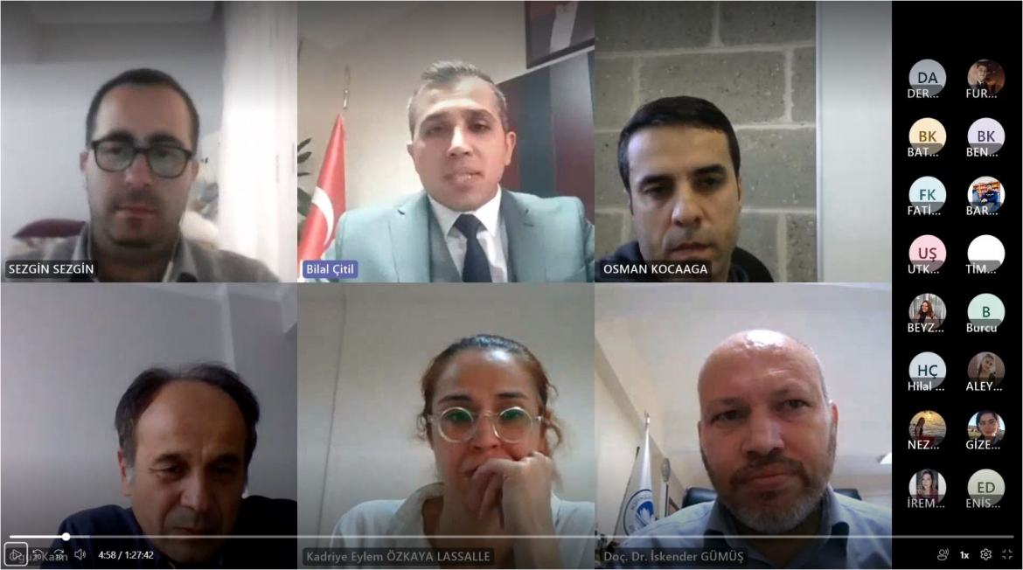
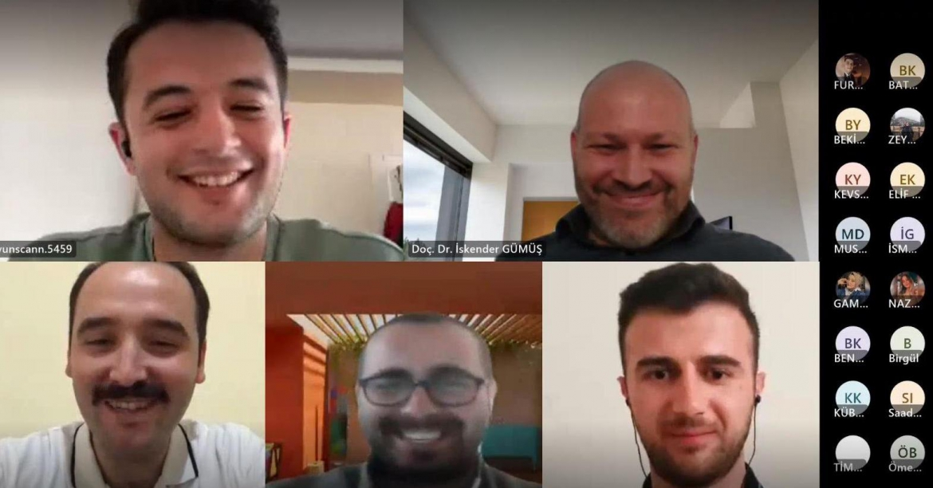
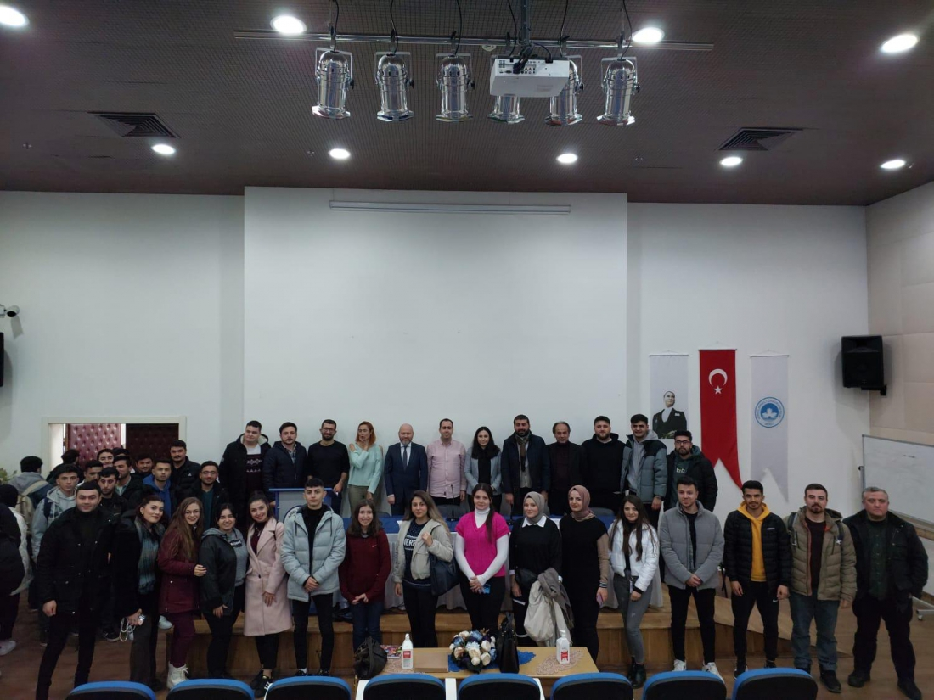
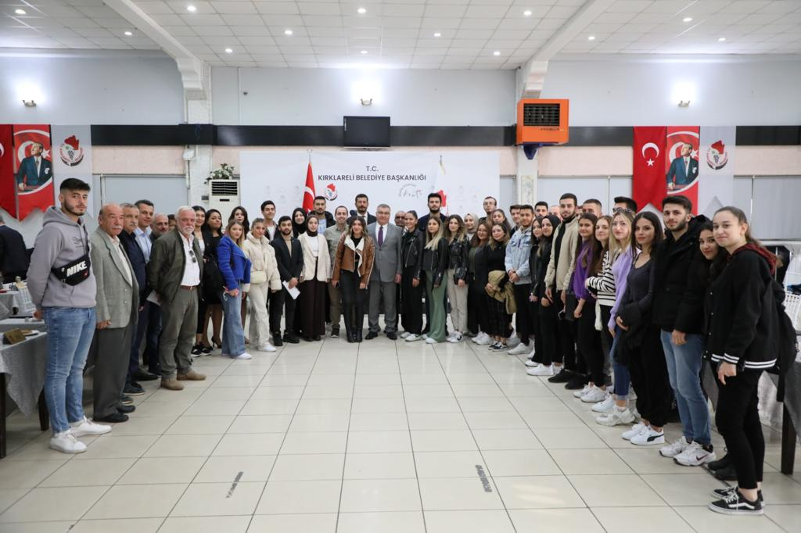
Siyaset Bilimi ve Kamu Yönetimi Bölümü & Oryantasyon Programı
18
Bölümde Yürütülen Faaliyetler

Slide 19
Siyaset Bilimi ve Kamu Yönetimi Bölümü & Oryantasyon Programı
19
Bölümdeki Mezuniyet Koşulları
Mezuniyet kredisi / AKTS : 156,5 Kredi / 240 AKTS
Koşul dersler : Fakültemizde ön koşullu ders bulunmamaktadır.
Genel Not Ortalaması en az 2,00 olmalı,
Uluslararası öğrencilerin Türkçe Seviye Belirleme Sınav notları 81 ve üzerinde olmalıdır.

Slide 20
Siyaset Bilimi ve Kamu Yönetimi Bölümü & Oryantasyon Programı
20
Bölümdeki Mezuniyet Sonrası İş Alanları
"Siyaset Bilimi ve Kamu Yönetimi bölümü öğrencileri mezun olduktan sonra, aldıkları dersler ve ilgi alanlarına göre başta kamu sektörü olmak üzere, ulusal ve uluslararası firmaların farklı iş kollarında istihdam edilebilmektedir. Kamu sektöründe ise başta kaymakamlık, idari hâkimlik ve müfettişlik gibi alanlarda çalışabilmektedirler. Özel sektörde ise öğrencilerin yeterlilikleri ölçüsünde başta bankacılık olmak üzere bir çok çeşitli iş kollarında istihdam olanağı bulunmaktadır. Bölüm mezunları aynı zamanda yüksek lisans ve doktora programlarına kayıt olarak akademik kariyer de yapabilirler."

Slide 21
Siyaset Bilimi ve Kamu Yönetimi Bölümü & Oryantasyon Programı
21
Bölümdeki Mezuniyet Sonrası İş Alanları
Adı Soyadı | Görev Yaptığı Kurum | Mezuniyet Yılı
Salih Kaya | Kaymakam – İçişleri Bakanlığı | 2018
Merve Eyibil | Vergi Müfettişi – Hazine ve Maliye Bakanlığı | 2014
Elif Koç | Gelir Uzmanı – Hazine ve Maliye Bakanlığı | 2014
Hilal Daloğlu | Gelir Uzmanı – Hazine ve Maliye Bakanlığı | 2014
Hasan Hüseyin Kocaer | SGK Denetmeni – Sosyal Güvenlik Kurumu | 2014
Ömer Ramazan | Gelir Uzmanı – Hazine ve Maliye Bakanlığı | 2015
Gülsüm Dinç | Gelir Uzmanı – Hazine ve Maliye Bakanlığı | 2016
Sema Karatekin | Defterdarlık Uzman Yardımcısı- Hazine ve Maliye Bakanlığı | 2017
Faruk Çambel | Gelir Uzman Yardımcısı - Hazine ve Maliye Bakanlığı | 2017
Ömer Bozkuş | Gelir Uzman Yardımcısı - Hazine ve Maliye Bakanlığı | 2017
Dilek Tiryaki | Öğretim Görevlisi, Necmettin Erbakan Üniv. | 2016

Slide 22
Siyaset Bilimi ve Kamu Yönetimi Bölümü & Oryantasyon Programı
22
Bölümümüzde Lisansüstü Eğitim Programları
Siyaset Bilimi ve Kamu Yönetimi bünyesinde 2 adet lisansüstü eğitim programı bulunmaktadır.
Siyaset Bilimi ve Kamu Yönetimi Tezli Yüksek Lisans Programı
Kontenjan: 20, ALES’te EA minimum 55. ALES puanının %50’si, lisans mezuniyet notunun %25’i ve bilim ve mülakat sınavlarının not ortalamasının %25’i dikkate alınır.
Siyaset Bilimi ve Kamu Yönetimi Tezsiz Yüksek Lisans Programı
Kontenjan: 50, Tezsiz yüksek lisans programına başvuran adayların başarı sıralaması lisans mezuniyet notuna göre yapılır.

Slide 23
Siyaset Bilimi ve Kamu Yönetimi Bölümü & Oryantasyon Programı
23
Bölümdeki Öğrenci Danışmanlığı Sistemi
Bölüm | Sınıf | Program | 1. Danışman | 2. Danışman
SİYASET BİLİMİ VE KAMU YÖNETİMİ BÖLÜMÜ | 1 | Gündüz | Dr. Öğr. Üyesi Sezgin SEZGİN
 |  | Gece | Dr. Öğr. Üyesi Oğuz KAAN
 | 2 | Gündüz | Doç. Dr. Oğuz KAAN | Arş. Gör. İlknur GÜL Arş. Gör. Burçak PARLAK ÜNAL
 |  | Gece | Doç. Dr. Kadriye Eylem ÖZKAYA LASSALLE | Dr. Öğr. Üyesi Aygül KIZILAY GÜNEYLİOĞLU
 | 3 | Gündüz | Doç. Dr. Kadriye Eylem ÖZKAYA LASSALLE | Dr. Öğr. Üyesi Aygül KIZILAY GÜNEYLİOĞLU
 |  |  |  | Dr. Öğr. Üyesi Aygül KIZILAY GÜNEYLİOĞLU
 |  | Gece | Dr. Öğr. Üyesi Toygar Sinan BAYKAN | Dr. Öğr. Üyesi Aygül KIZILAY GÜNEYLİOĞLU
 | 4 | Gündüz | Dr. Öğr. Üyesi Toygar Sinan BAYKAN | Dr. Öğr. Üyesi Günhan GAYIRHAN
 |  | Gece | Doç. Dr. Nergiz AYDOĞDU | Dr. Öğr. Üyesi Erhan ÖZŞEKER

Slide 24
Siyaset Bilimi ve Kamu Yönetimi Bölümü & Oryantasyon Programı
24
Bölümdeki Öğrenci İşleri Hizmetleri
Öğrenci Belge Talebi, Farabi – Erasmus Değişim Programı Başvuruları, Özel Öğrenci Başvuruları, Ders Müfredatlarında Yapılan Güncellemeler, yemek bursu vb. öğrencilik hayatını ilgilendiren tüm işlerde öğrenci işleri ofisine başvurulabilir.

Slide 25
Siyaset Bilimi ve Kamu Yönetimi Bölümü & Oryantasyon Programı
25
Bölümdeki Yasal Hak ve Sorumluluklar
Eğitim Öğretim İle İlgili: Kırklareli Üniversitesi Ön Lisans ve Lisans Eğitim Öğretim Yönetmeliği
Ulusal üst hukuk normları: anayasa, kanunlar,
Uluslararası hukuk normları.

Slide 26
Siyaset Bilimi ve Kamu Yönetimi Bölümü & Oryantasyon Programı
26
Kariyer Uygulama ve Araştırma Merkezi
Kariyer Danışmanlığı Birimi (Bireysel ve Grup Kariyer Danışmanlığı)
Eğitim Birimi (Bireysel Kariyer Gelişimi Eğitimleri, Soft Beceri Eğitimleri)
İşveren İlişkileri ve Etkinlik Birimi (Kariyer Günleri, Kariyer Fuarı, Teknik Geziler)
İş ve Staj Birimi (Yetenek Kapısı, Kariyer Kapısı, Staj Seferberliği Programı)
Mezunlar Ofisi (Mezunlarımıza Yönelik Hizmetler)
Yenilikçilik ve Girişimcilik Ofisi
https://kariyer.klu.edu.tr/

Slide 27
Siyaset Bilimi ve Kamu Yönetimi Bölümü & Oryantasyon Programı
27
Yetenek Kapısı
Binlerce işverenin üniversite öğrenci ve mezunlarına yönelik kariyer imkânlarından hemen haberdar olmak ve üniversite kariyer merkezinin sunduğu hizmetlerden kolayca yararlanabilmek istiyorsanız ‘Yetenek Kapısı’na kayıt olabilirsiniz.

Slide 28
Siyaset Bilimi ve Kamu Yönetimi Bölümü & Oryantasyon Programı
28
2023-2024 Güz Dönemi Akademik Takvimi
Etkinlikler | Tarih
Ders Kayıt | 2-6 Ekim 2023
Derslerin Başlangıcı | 9 Ekim 2023
Ders Ekleme / Çıkarma | 9-11 Ekim 2023
Vize Tarihleri | 27 -3 Aralık 2023
Derslerin Bitişi | 19 Ocak 2024
Final Tarihleri | 22 0cak – 2 Şubat 2024
Bütünleme | 12 Şubat– 16 Şubat 2024
Bahar Dönemi Ders Kayıtları | 19 Şubat - 23 Şubat 2024
Eğitim Öğretim Geliştirme Koordinatörlüğü-2023

Slide 29
Kırklareli Üniversitesi
Güzel anı, başarı ve mutlulukla dolu bir üniversite hayatı dileğiyle….
Bilgeliğe Yolculuk…

